Slide 1
بسم الله الرحمن الرحیم
خونریزی های غیرطبیعی
دکتر مریم خاکبازان خوش
بهمن 1398

Slide 2
تعریف خونریزی غیرطبیعی
هرگونه خونریزی که از نظر حجم،مدت و زمان خونریزی طبیعی نباشد (abnormal uterine bleeding) AUB تعریف می شود.
و شامل:
پلی منوره، اولیگومنوره، منوراژی، متروراژی، منومتروراژی ،
لکه بینی در طول سیکل و یا بعد از مقاربت می باشد.

Slide 3
پلی منوره :سیکل قاعدگی کمتر از 25 روز
اولیگومنوره:سیکل قاعدگی بیشتر از 35 روز
منوراژی:حجم خونریزی بیشتر از 80سی سی
متروراژی:خونریزی نامنظم
منومتروراژی:خونریزی نامنظم وشدید

Slide 4
اختلال قاعدگی یکی از علائم پیش منوپوزاست که به دلیل عدم تعادل هورمونی و تاثیر
آن بر تخمک گذاری اتفاق می افتد و منجر به ادامه ترشح استروژن و ضخیم شدن آندومتر
و در نتیجه خونریزی نامنظم و لکه بینی میشود. در اغلب موارد خونریزی غیرطبیعی در
دوره پری منوپوزبه دلیل اختلال در تخمک گذاری است.

Slide 5
مدیریت خونریزی ها

Slide 6
خونریزی شدید ناگهانی(acute bleeding) با اختلال در علائم حیاتی
تشخیص: اختلال همودینامیک یا شوک هموراژیک به علت خونریزی حاد
اقدام: انجام اقدامات اولیه برای اصلاح وضعیت همودینامیک و ارجاع فوری به سطح 2

Slide 7
موارد نیازمند ارجاع شامل:
1-سابقه اختلال انعقادی یا اختلالات خونریزی دهنده: امکان وجود بیماری زمینه ای، ارجاع به پزشک بر حسب نوع مشکل زمینه ای.
2-خونریزی حین انجام HRT: ارجاع جهت بررسی های لازم از جمله سونوگرافی ترانس واژینال وتعیین میزان ریسک بر اساس ضخامت آندومتر.
3-خونریزی همراه با مصرف تاموکسیفن: ارجاع برای بیوپسی آندومتر بعنوان رده اول اقدام تشخیصی.

Slide 8
4-هرگونه خونریزی یا لکه بینی بعد از 6 ماه قطع قاعدگی در دوران یائسگی بدون
استفاده از هرگونه هورمون درمانی
5-خونریزی غیرطبیعی پس از یائسگی قطعی با یا بدون استفاده از هورمون درمانی جایگزین
6-وجود ضایعه مشکوک قابل مشاهده یا توده لکنی در معاینه
7-خونریزی غیر طبیعی و اختلال قاعدگی در دوره پری منوپوز بعلاوه وجود عامل خطر
سرطان رحم( عدم تخمک گذاری طولانی،سابقه خانوادگی سرطانها ،چاقی، دیابت و
فشارخون بالا) یا وجود بیماری سیستمیک دیگر.
در موارد 4تا7 :ارجاع برای سونوگرافی ترانس واژینال و تعیین میزان ریسک بر اساس
ضخامت آندومتر و بررسی از نظر هیپرپلازی آندومتر یا بدخیمی های رحم یا دهانه رحم یا
ضایعات خوش خیم رحم و دهانه رحم

Slide 9
موارد نیازمند بررسی بیشتر
1-خونریزی یا لکه بینی بعد از مقاربت:
بررسی از نظر رد ضایعات خوش خیم یا بدخیم واژن و سرویکس
معاینه واژینال از نظر بررسی ضایعات دهانه رحم، خشکی واژن، واژینیت آتروفیک،
سرویسیت و پولیپ
انجام پاپ اسمیر و نهایتا ارجاع بر حسب نتیجه

Slide 10
موارد نیازمند بررسی بیشتر
2-خونریزی زیاد ایدیوپاتیک در دوران یائسگی یا دوران باروری به صورت منوراژی،
هیپرمنوره، پلی منوره و منومتروراژی
تشخیص:خونریزی غیرطبیعی رحمی همراه با تخمک گذاری
رد بارداری و سپس تجویز تجویز مفنامیک اسید هر 8 ساعت 250 میلیگرم
در صورتی که خونریزی کنترل نشد مدروکسی پروژسترون استات روزانه 10
میلیگرم از روز 12-15 قاعدگی به مدت 12-14 روز
ارجاع در موارد:
عدم پاسخ به درمان و ادامه خونریزی زیاد به مدت سه دوره
وجود ضایعه مشکوک قابل مشاهده یا توده در معاینه
پاپ اسمیر غیرطبیعی
خونریزی حین انجام HRT
وجود بیماری سیستمیک همراه
برای بررسی ریسک سرطان آندومتر بیوپسی یا کورتاژ آندومتر.

Slide 11
موارد نیازمند بررسی بیشتر
3-خونریزی غیرطبیعی واژینال به صورت الیگومنوره،آمنوره ،هیپرمنوره
معمولا بدون علائم PMS
تشخیص: اختلال قاعدگی ناشی از فقدان تخمک گذاری
اقدامات: رد حاملگی، درمان با LD بخصوص اگر نیاز به پیشگیری از بارداری نیز مطرح
باشد یا ترکیبات پروژسترونی ( روزانه 10 میلی گرم مدروکسی پروژسترون استات از
زمان مراجعه بیمار به مدت 12 تا 14روز و ادامه درمان تا سه ماه)
ارجاع در صورت عدم پاسخ به درمان در دوره درمانی سه ماهه

Slide 12
موارد نیازمند بررسی بیشتر
4- خونریزی غیرطبیعی در دوره بارداری یا احتمال بارداری(تاخیر قاعدگی
کمتر از سه ماه)
بررسی بارداری و در صورت قطعی شدن بارداری اقدام طبق پروتوکل
مادران باردار
نیازمند بررسی علل خونریزی در بارداری شامل: سقط، حاملگی خارج
رحمی، پره ویا و...
5-تاخیر قاعدگی بین 3 تا 12 ماه:
نیازمند بررسی علل آمنوره
بررسی از نظر احتمال بارداری، بی نظمی قاعدگی و آمنوره غیر
بارداری،علائم پیش یائسگی و....با توجه به شرایط سنی و شرح حال
مراجعه کننده.

Slide 13
موارد طبیعی:
1- خونریزی قاعدگی طبیعی در دوره باروری یا دوره پره منوپوز یا آمنوره ناشی از منوپوز.
2- بی نظمی و اختلال قاعدگی در دوره پره منوپوزبدون عامل خطر یا بیماری همراه، بدون
خونریزی شدید
3- یائسگی: تاخیر قاعدگی(آمنوره) بیش از یکسال
اقدامات: توصیه به رژیم غذایی مناسب و متعادل و تمرینات ورزشی منظم، پرهیز از سیگار و الکل،
کنترل وزن، آموزش باروری سالم درصورت لزوم، آموزش تمرینات کگل، آموزش درمورد پدیده
طبیعی منوپوز و خونریزی های دوران یائسگی، معاینه و آموزش سالانه مشاوره، آموزش نحوه
شیوه زندگی سالم.
بررسی علائم و عوارض یائسگی طبق پروتوکل یائسگی.

Slide 14
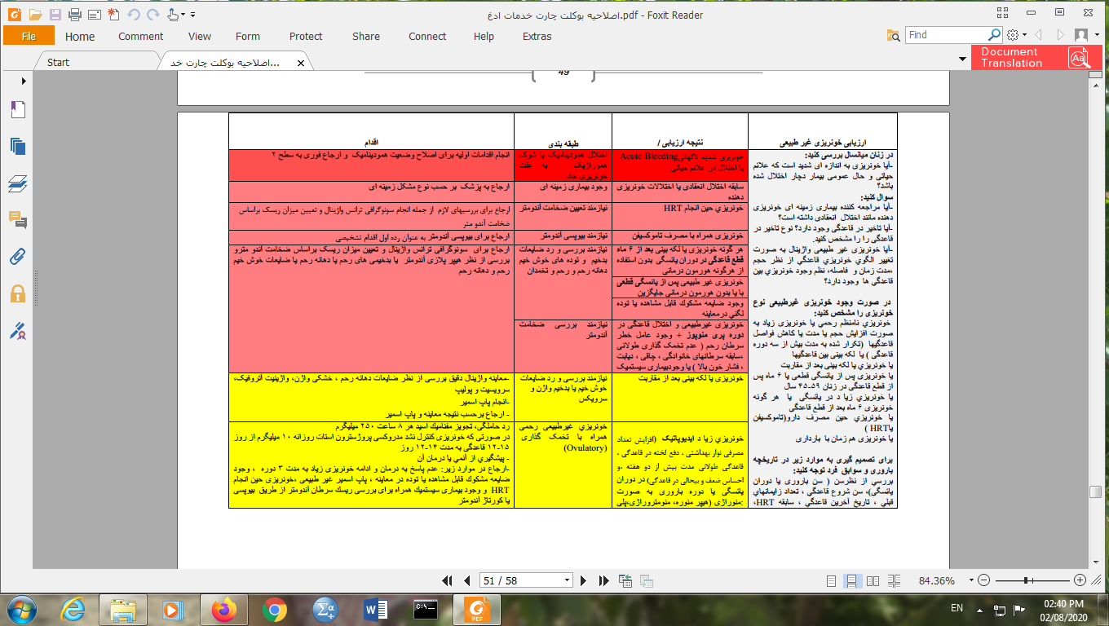

Slide 15
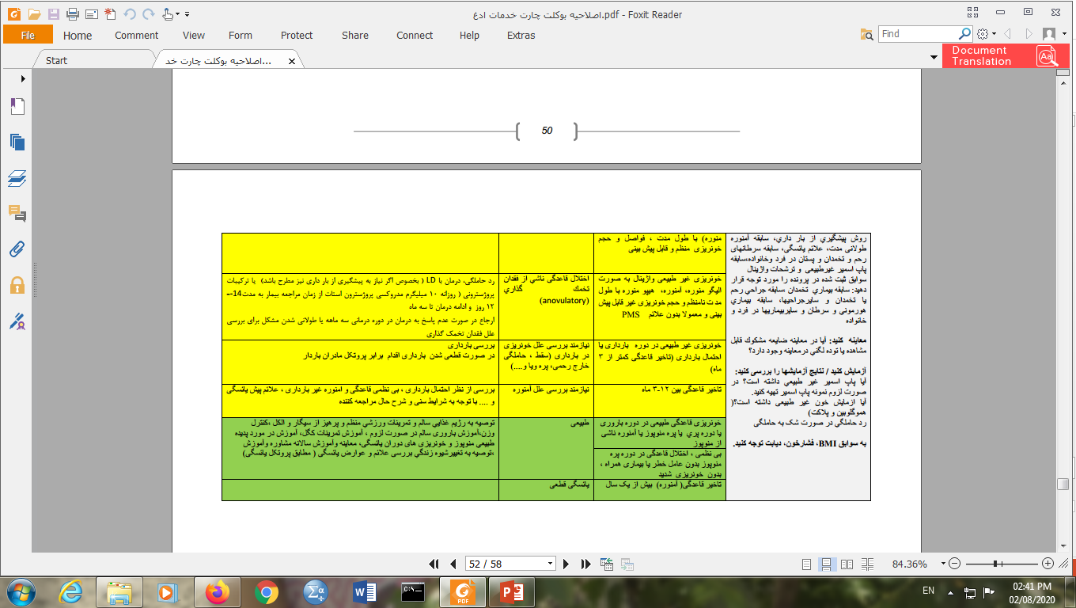

Slide 16
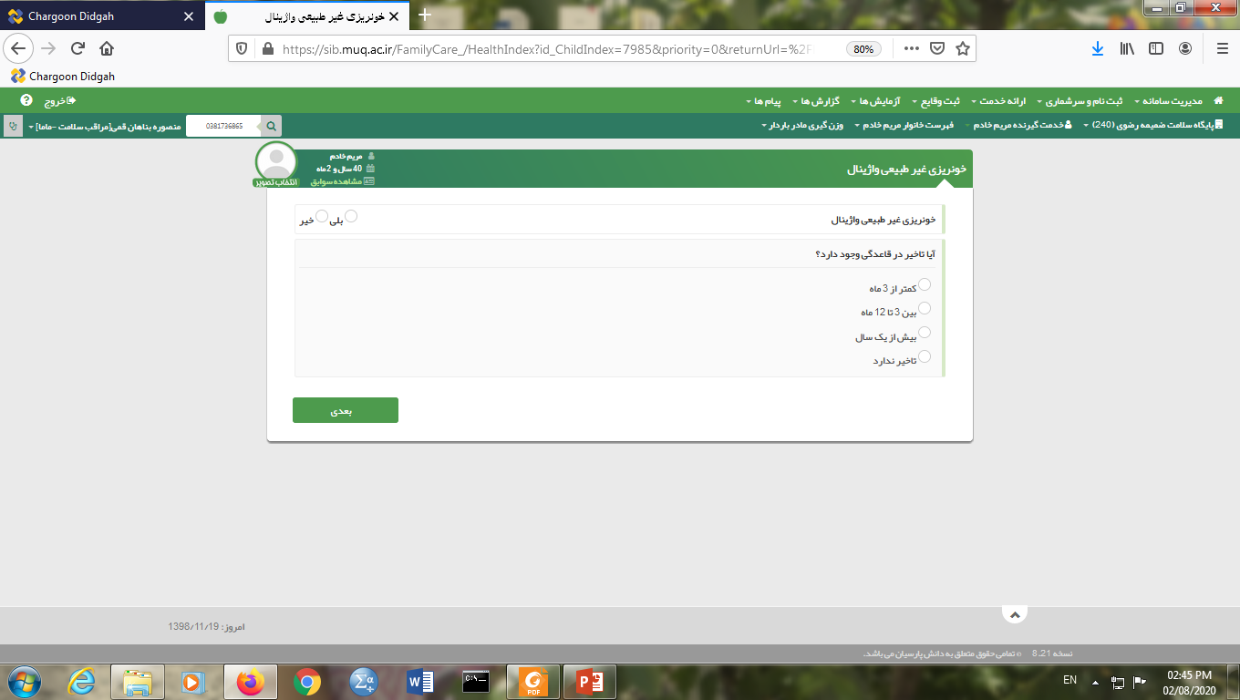

Slide 17
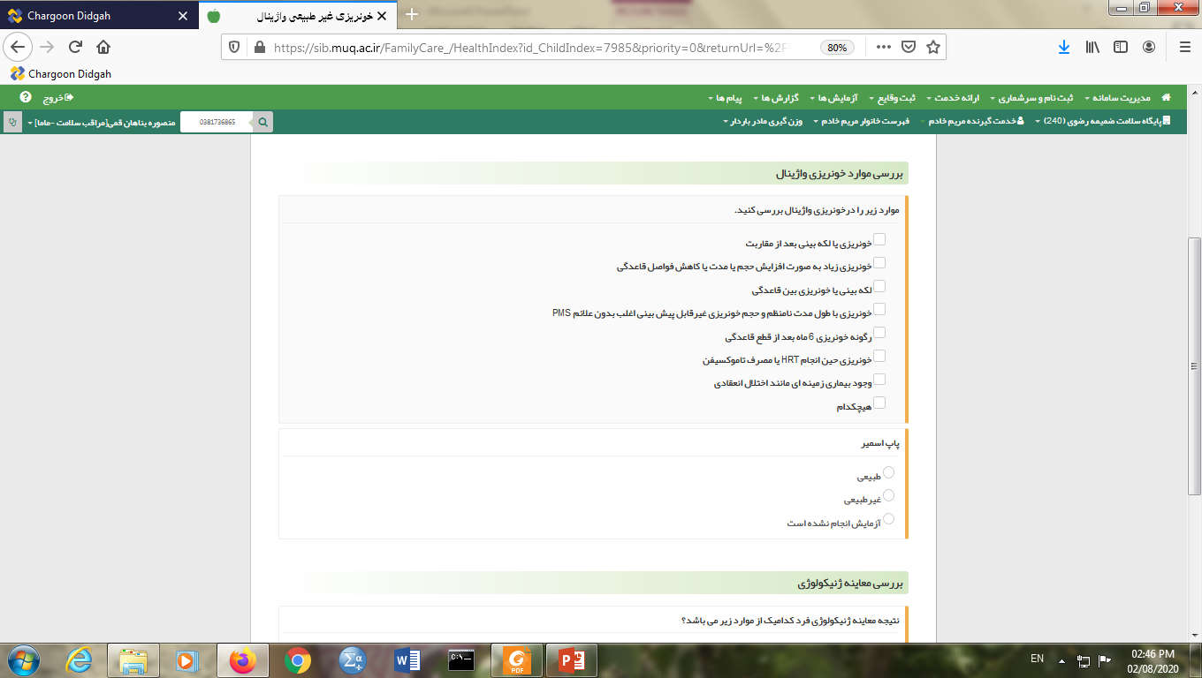

Slide 18
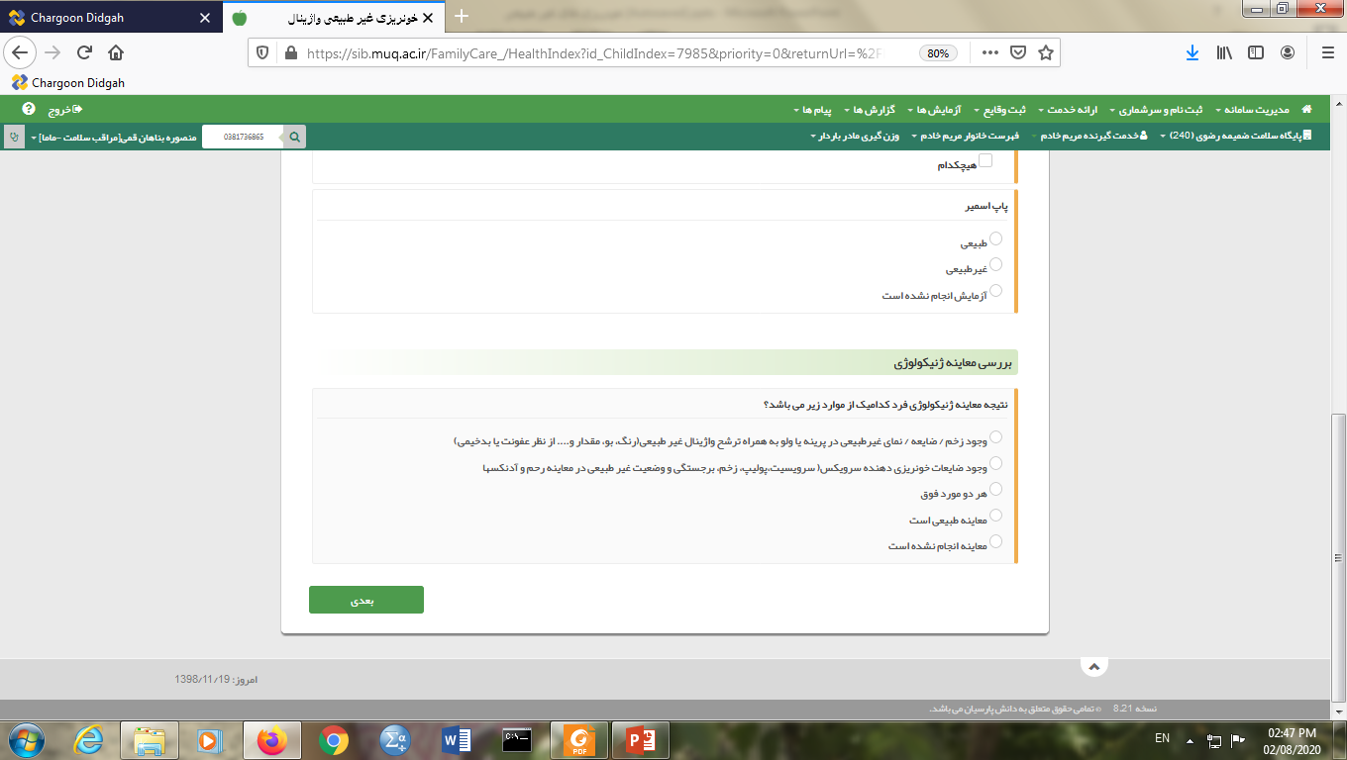

Slide 19
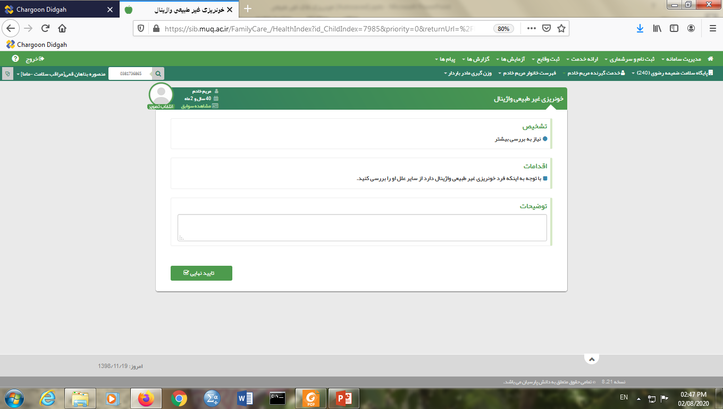

Slide 20
با تشکر از توجه شما
موفق و سلامت باشید

